Slide 1


Slide 2
兒童權利公約線上研習資訊 (也可參閱校網)
依據縣府114年6月6日府教學字第1140110694號
旨揭各校每年均須完成兒童權利公約教育訓練。
1. 校長需達4小時教育訓練。
2. 教師(含教保員及助理教保員)需達4小時教育訓練，占全校教師總員額93%以上。
3. 學校行政人員(含員工)需達2小時教育訓練，占全校職員工總員額91%以上。

Slide 3
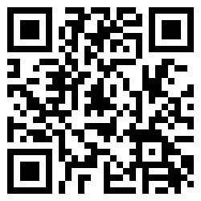
請各位同仁於114年8月9日前完成學校教職員工教育訓練
步驟如下：
1. 先完成 花蓮縣114年度兒童權利公約前測：
https://reurl.cc/YY51Y0

Slide 4
2. 線上課程進行研習；連結網址如下：
https://elearn.hrd.gov.tw/mooc/index.php
(請上e等公務員學習平台，要註冊才可使用)
★以下課程皆可自由選擇，累計時數即可。
(1)兒童權利公約及福利政策法規(3小時)
(2)從聯合國《兒童權利公約》探討兒童及青少年人權(1小時)
(3)兒童權利公約-各項權利分析(一)(1小時)
(4)兒童權利公約-各項權利分析(二)(1小時)
(5)兒童權利公約-各項權利分析(三)(1小時)

Slide 5
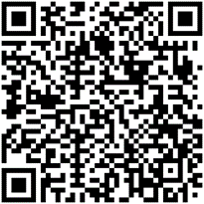
3. 完成 花蓮縣114年度兒童權利公約後測：
https://reurl.cc/DqM9LO

Slide 6
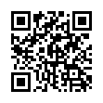
填表單回覆成果: https://forms.gle/7d7acCoz1X1jvfYK9

Slide 8


